Slide 1
Kytovci

Slide 2
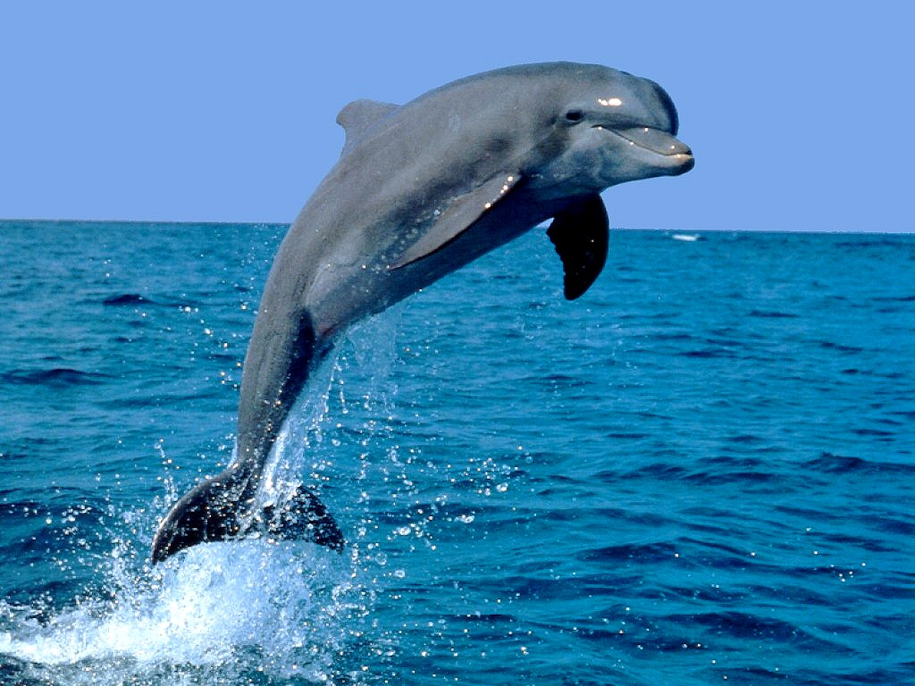

Slide 3
znaky
savci přizpůsobeni životu ve vodě
mají schopnost se potápět i do velkých hloubek
na povrchu těla kůže
přední končetiny přeměněny v ploutve, ocasní ploutev je vodorovná
dýchají plícemi
mláďata sají mateřské mléko
nejvyvinutější smysl – sluch

Slide 4
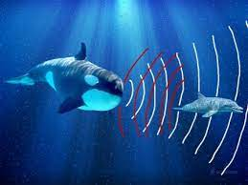
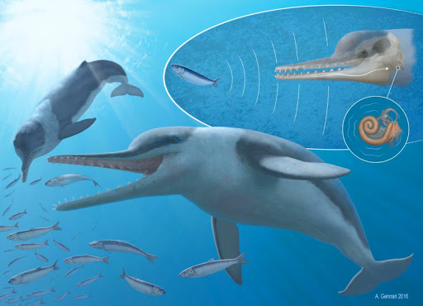
Echolokace
VIDEO
dorozumívají se pomocí zvuků

Slide 5
Delfín skákavý
VIDEO

Slide 6
Velryba grónská
Patří mezi největší kytovce
v tlamě má rohovité lišty(kostice),kterými cedí vodu a zachycují plankton

Slide 7
Plejtvák obrovský
Největší savec

Slide 8
Kosatka dravá
VIDEO

Slide 9
Narval

Slide 10
Běluha mořská

